Slide 1
Bakterie
Digitální učební materiál byl vytvořen v rámci projektu
Inovace a zkvalitnění výuky na Slovanském gymnáziu
CZ.1.07/1.5.00/34.1088

Slide 2
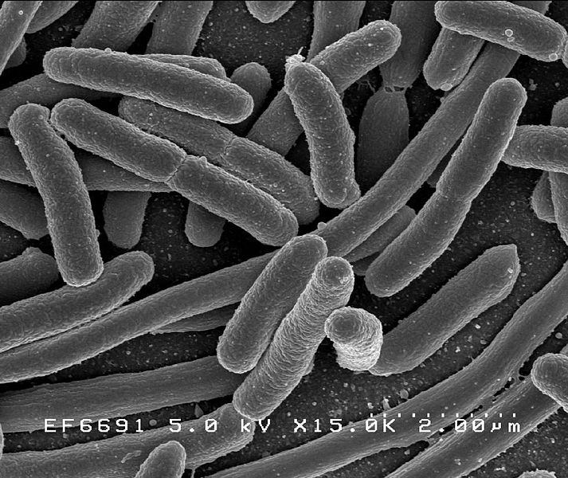
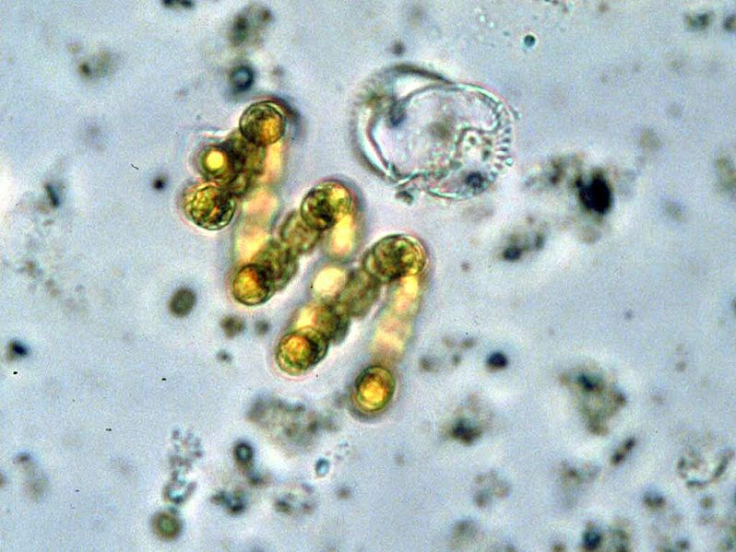
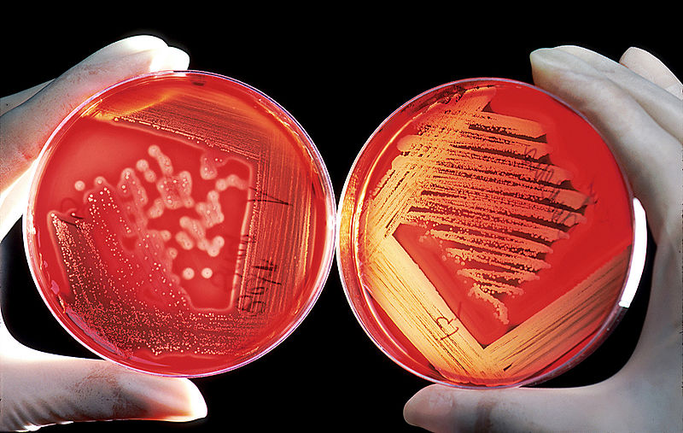
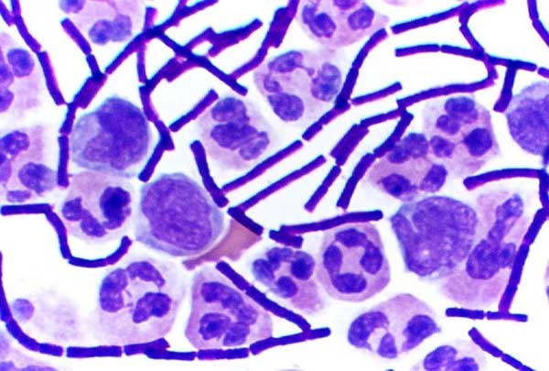
Notes:
http://cs.wikipedia.org/wiki/Soubor:EscherichiaColi_NIAID.jpg
http://cs.wikipedia.org/wiki/Soubor:Gram_Stain_Anthrax.jpg
http://cs.wikipedia.org/wiki/Soubor:Agarplate_redbloodcells_edit.jpg
http://cs.wikipedia.org/wiki/Soubor:Anabaenaspiroides_EPA.jpg

Slide 3
Charakteristika
Všudypřítomné nejjednodušší jednobuněčné organizmy s buňkou prokaryotického typu
Organizmy autotrofní i heterotrofní, některé mají schopnost fotosyntézy
Stavba:
Nemají pravé jádro, pouze jaderný ekvivalent – nukleoid (dvojšroubovice molekuly DNA stočená do kruhu na bílkovinném nosiči)
Bakteriální chromozom obsahuje genetické informace, geny pro stavební proteiny, enzymy…

Slide 4
Kromě nukleoidu obsahují malé, do kruhu uzavřené molekuly DNA – plazmidy, které mohou zodpovídat za rezistenci bakterií. Tyto plazmidy se mohou replikovat nezávisle na DNA, proto mohou být v buňce přítomny ve více kopiích, dokáží přecházet z buňky do buňky
Buněčná stěna tvořena peptidoglykanem
Nad buněčnou stěnou může být pouzdro tvořené bílkovinou nebo polysacharidem – glykokalyx, které zajišťuje odolnost bakterie
Některé bakterie mají nepohyblivé fimbrie, jiné pohyblivé bičíky
Fotosyntetizující bakterie mají dovnitř vchlípenou membránu – vytvářejí váčky s bakteriochlorofylem

Slide 5
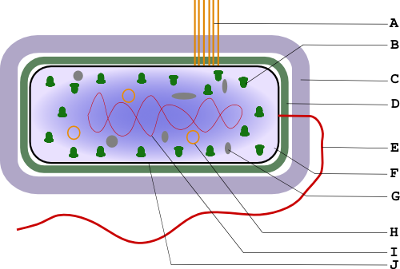
A - fimbrie, B - ribozom, C - kapsula, D - buněčná stěna, E - bičík, F - cytoplazma, G - vakuola, H - plazmid, I - nukleoid, J - cytoplazmatická membrána
Notes:
http://cs.wikipedia.org/wiki/Soubor:Structure_bacterienne.png

Slide 6
Za nepříznivých podmínek mohou vytvářet spory – ztratí část vody, cytoplazma se zahustí a vytvoří ochrannou vrstvu. V příznivých podmínkách spory přijímají vodu a změní se na životaschopnou buňku.
Bakterie dle tvaru těla
Tvar těla může být rozmanitý, rozlišujeme 4 základní typy – kulaté bakterie (koky), tyčinkovité bakterie, zakřivené bakterie a větvící se bakterie

Slide 7
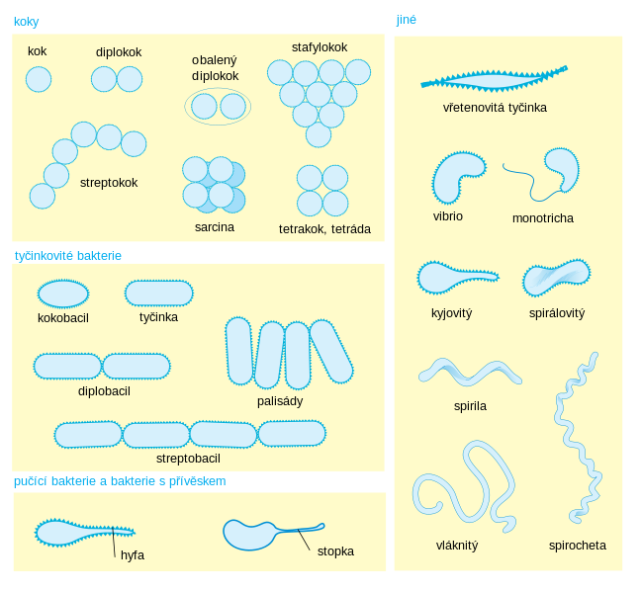
Notes:
http://cs.wikipedia.org/wiki/Soubor:Bacterial_morphology_diagram_cs_(2).svg

Slide 8
Koky
Mají kulatý tvar
Pokud tvoří dvojice – diplokoky (např. Azobakterie), řetízky – streptokoky (například původci zápalu plic, spály), hroznovitě uspořádané koky se nazývají stafylokoky (například zlatý stafylokok, který může způsobit smrt)

Slide 9
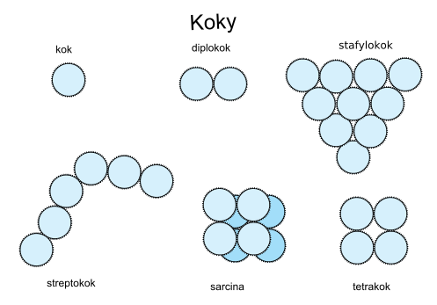
Notes:
http://cs.wikipedia.org/wiki/Soubor:Arrangement_of_cocci_bacteria_cs2.svg

Slide 10
Tyčinky
Uvnitř tyčinek se mohou nacházet tělíska odolná proti vysokým teplotám a dezinfekci – spory, endospory
Tyčinky obsahující endospory se nazývají bacily

Slide 11
Zakřivené bakterie
1 zakřivené - Vibria (např. původce cholery)
Zvlněné – Spirily
Šroubovitě zakončené – Treponemy (původce syfilis)

Slide 12
Větvící se bakterie
Aktinomycety – úplně se větvící
Mykobakterie – částečně se větvící
Korynobakterie – s náznaky větvení

Slide 13
Výživa – dle vztahu k uhlíku
1.) Autotrofní – zdrojem uhlíku je CO₂, k tomu je potřeba energie. Podle získané energie rozlišujeme
Fotoautotrofní b.– zdrojem E je sluneční záření
Chemoautotrofní b.– zdrojem E jsou organické látky
B.) Heterotrofní – zdrojem uhlíku jsou organické látky
Fotoheterotrofní b. – zdrojem E je sluneční záření
Chemoheterotrofní b.– energii získávají oxidací organických látek

Slide 14
Bakterie dle nároku na kyslík
Aerobní – potřebují vzdušný kyslík
Anaerobní – kyslík nepotřebují
Obligátně anaerobní – kyslík je hubí
Fakultativně anaerobní – kyslík jim nevadí

Slide 15
Bakterie dle tepelné tolerance
Psychrofilní – do 20 ° C
Mezofilní – 20 – 40 ° C
Termofilní – nad 55 ° C
Bakterie dle buněčné stěny
Grampozitivní – BS tvoří pouze peptidoglykany
Gramnegativní- nad BS se nachází další membránová struktura, odolnější proti antibiotikům penicilinového typu

Slide 16
Rozmnožování
Nepohlavně – příčné dělení – zdvojení molekuly DNA, vznik 2 chromozomů, každý přechází k opačnému pólu buňky, buňka roste do délky, uprostřed mateřské buňky se vytvoří přehrádka – rozdělení na dvě dceřiné buňky
Pohlavně – dva jedinci si vyměňují části chromozomu

Slide 17
+ Význam bakterií
Všudypřítomné, mineralizační činnost (rozklad)
Přeměna amoniaku na dusičnany – nitrifikační bakterie
Redukce dusičnanů na amoniak nebo dusík – denitrifikační
Hlízkové bakterie – žijí na kořenech bobovitých, vazači dusíku
Průmysl
Bakterie ve střevech – kvasné a hnilobné bakterie

Slide 18
+ Význam bakterií
Bakterie mléčného kvašení – výroba kyseliny mléčné (siláže)
Máselné bakterie – kvasí na kyselinu máselnou (zápach potu)
Octové bakterie – působí kvašení ethanolu na kyselinu octovou
Některé bakterie působí zrání sýrů, kysání mléka
Syntéza vitaminů, antibiotik, aminokyselin
Čistění odpadních vod
Plazmidy – genové inženýrství

Slide 19
- Význam bakterií
Patogenní bakterie jsou původci chorob, např.
Pneumokoky – zápaly plic
Streptokoky – angíny, spály
Stafylokoky – nežity
Salmonely – tyfus
Vibria – cholera
Mykobakterie – tuberkulóza
Další choroby bakteriálního původu: salmonelóza, úplavice, mor, paratyfus, syfilis, černý kašel, záškrt, tetanus, paratyfus, lymská borelióza, lepra, kapavka, chlamydióza, antrax… U rostlin například měkká hniloba rajčat

Slide 20
Odolnost proti patogenním bakteriím lze získat vakcinací.
Choroby působené bakteriemi mohou vyléčit antibiotika
Likvidace patogenních bakterií
A.) Sterilizace – likvidace všech živých organizmů
B.) Dezinfekce – usmrcení škodlivých mikroorganizmů, neškodné zůstávají.
Provádí se pomocí chemických prostředků, antibiotik nebo fyzikálních činitelů (teplota, UV záření)

Slide 21
Více o bakteriích na
http://www.youtube.com/watch?v=nJ0plA9qWqU
http://www.youtube.com/watch?v=AYQFSH5iBPs

Slide 22
Použitá literatura:
JELÍNEK, Jan a ZICHÁČEK, Vladimír. Biologie pro gymnázia: (teoretická a praktická část). 9. vyd. Olomouc: Nakladatelství Olomouc, 2007. 575 s., [92] s. barev. obr. příl.ISBN 978-80-7182-213-4.

Slide 23
Zdroje obrázků:
http://cs.wikipedia.org/wiki/Soubor:EscherichiaColi_NIAID.jpg
http://cs.wikipedia.org/wiki/Soubor:Gram_Stain_Anthrax.jpg
http://cs.wikipedia.org/wiki/Soubor:Agarplate_redbloodcells_edit.jpg
http://cs.wikipedia.org/wiki/Soubor:Anabaenaspiroides_EPA.jpg
http://cs.wikipedia.org/wiki/Soubor:Structure_bacterienne.png
http://cs.wikipedia.org/wiki/Soubor:Bacterial_morphology_diagram_cs_(2).svg
http://cs.wikipedia.org/wiki/Soubor:Arrangement_of_cocci_bacteria_cs2.svg

